Slide 1

Hvordan lede klubben din?
Kapittel 3 i handboka

Slide 2
rotary
Lång tid 1905
Medlemmar med förmåga och vilja
  Tänkt många kloka tankar och skrivit många dokument och planer
Medlemmar med olika bakgrund
  Learning center bra men en del kan upplevas som självklarheter
Stor organisation
  Ledning och stöd
Globalt
  Olika språk
  Engelska men det finns en del på svenska
Byte av ledning varje år
  RI president, DG, president
    Styret, mm 3 år
    President elect dvs utse din efterträdare tidigt
    Medlemsnett
Frister
  Absoluta - RI
  Viktiga - Distriktet
Många dokument
  Handboken räcker långt
IT
  Används sällan
  Supportsidan
  Gratis support 24//7/365 (Svend Strand)

Slide 3
Skillnad i att leda
CHEF YRKE / ARBETE
  Ansatte
  Lön
DUGNAD
  Frivilliga
  Vilja att bidra
  Sammanhang
  Uppskattning

Slide 4
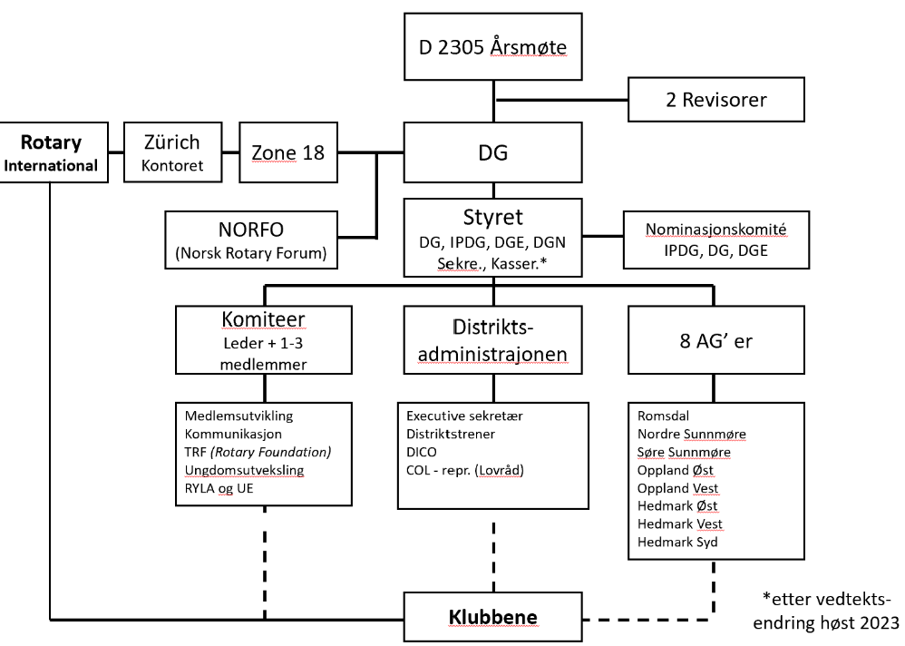
Distrikts-organisasjonen
Använd org för stöd!
Fråga!

Slide 5
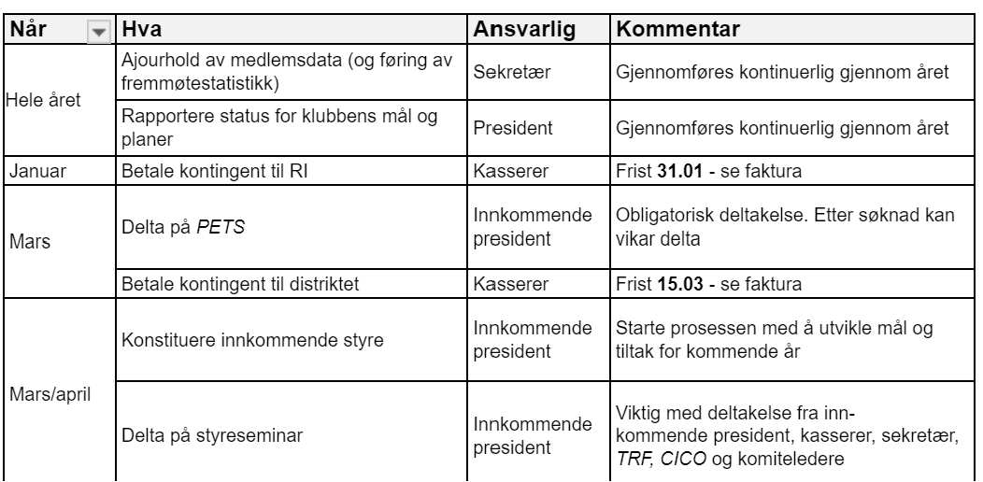
Klubbens årshjul
Januar - mars/april
Kontingent RI och distrikt
PETS
Nytt styre
Styreseminar
Kontingent RI och distrikt

Slide 6
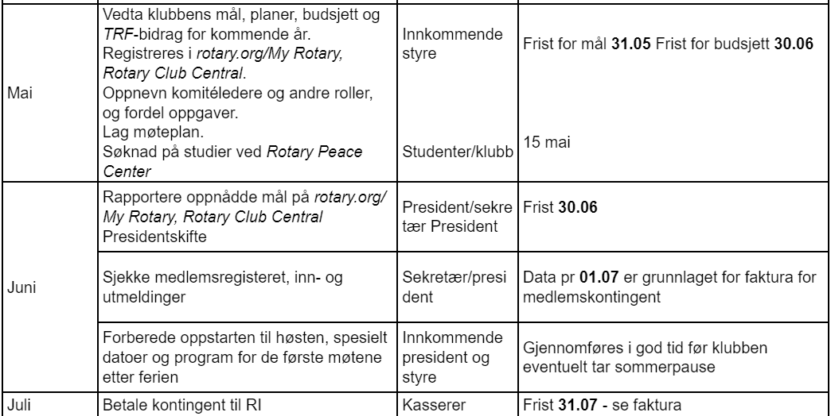
Klubbens årshjul mai - juli
Mål + Club central
Förbered hösten
Kontingent RI

Slide 7
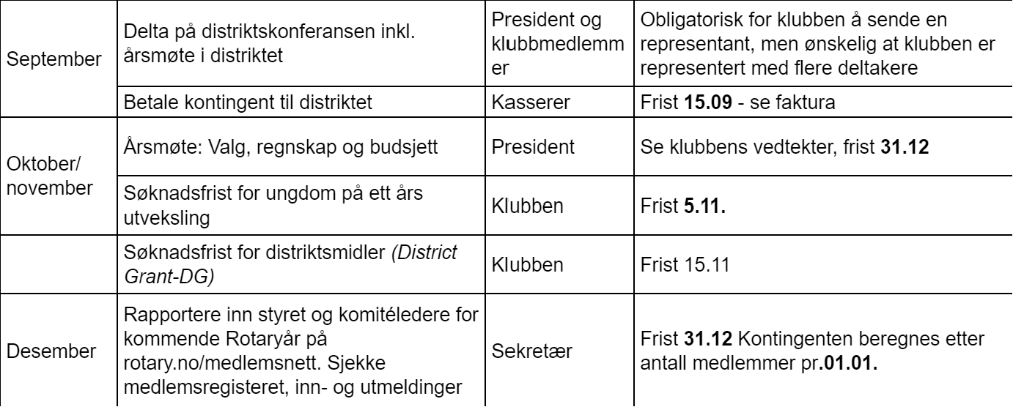
Klubbens årshjul september - desember
Kontingent distr
Distriktskonf
Söknad DG
Kontingent

Slide 8


Presidentens oppgaver
før og etter tiltredelse
Title Page Option

Slide 9
  31.12.23: styret og komiteledere meldes på Rotary.no/medlemsnett
  PETS
  Styreseminar med sekretær, kasserer, IT-ansvarlig,TRF, medlemsansvarlig
  Første styremøte med komiteledere før 1. juni. Felles med sittende styre?
  Klubbens handlingsplan før 31.mai sammen med styret. Husk pågående prosjekt, planer, Action Plan
  Sammen med sekretær legge inn mål i Club Central. Evalueres, siste frist 30.06.25
  Budsjett. Møteplan. Registrering medlemmer. Innbetalinger til RI og distriktet
Innkomne president
Oppgaver før 1. juli 2024

Slide 10
  President fra 01.07 med digitale fullmakter
  Planlegge og lede styremøter og klubbmøter
  Følge opp komiteer, økonomi, rapportering og korrespondanse
  Delta på kurs og møter i distriktet
  Forberede og delta på guvernørbesøk sammen med klubben
  Delta på presidentforum og distriktkonferanse
  Holde årsmøte innen 31.12
  Avslutning av presidentåret . Skrive årsmelding.
presidentens oppgaver
Oppgaver etter 1. juli

Slide 11
3.3 Klubbens komiteer
Klubben bestemmer selv hvor mange komiteer de ønsker å ha og hvordan de ønsker å fordele oppgavene.
I henhold til Rotary skal klubbene ha minimum følgende komiteer:
  Klubbadministrasjon/Styre
  Medlemskap
  Kommunikasjon
  The Rotary Foundation (TRF)
  Serviceprosjekter
Miniminivå i verkligheten, en ansvarig, som skall finnas i medlemsnett (roller sid 21)
  Information
Innkommende presidents oppgaver før 1. juli
Presidentens oppgaver

Slide 12
Vedtäkter
  Klubben kan få et anbefalt forslag på norsk som klubben kan redigere
  selv, ved å henvende seg til distriktets lovrådsrepresentant Gunnar Kvalsund:
Klubbens styre
  Styret for Rotaryklubben skal minimum bestå av følgende funksjoner:
    • President
    • Fjorårets president
    • Neste års president
    • Sekretær
    • Kasserer

Slide 13
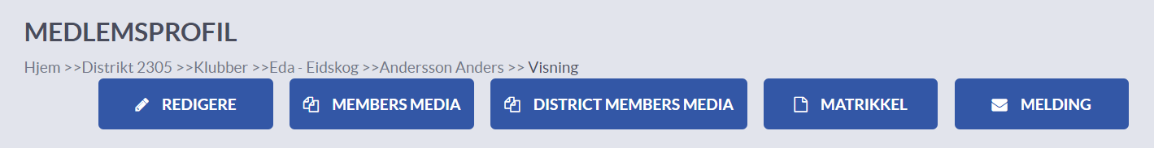
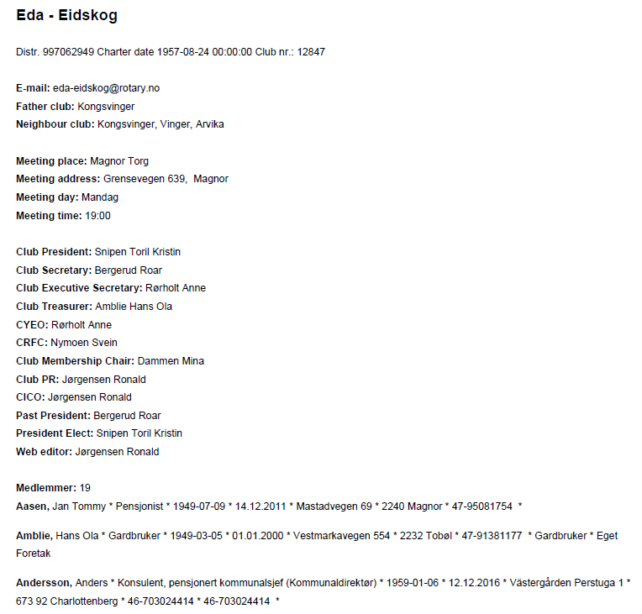


Slide 14
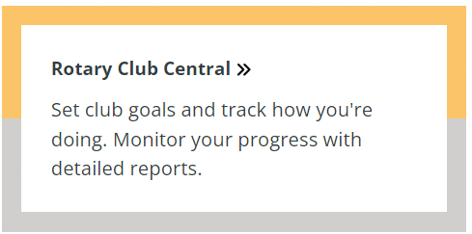

Slide 15
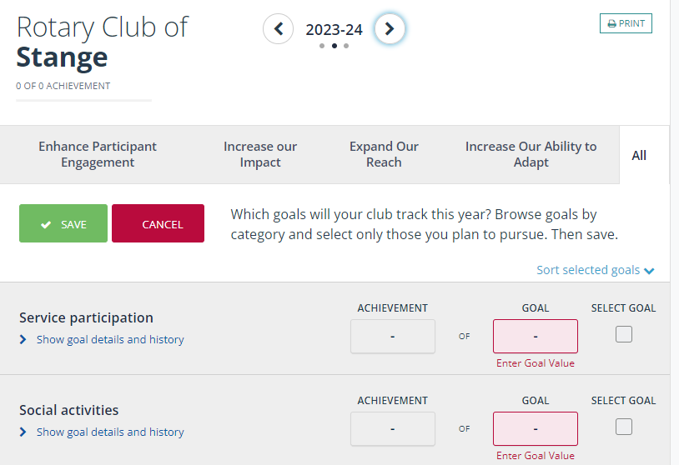
SVÅRT

Slide 16

ENKELT

Slide 17
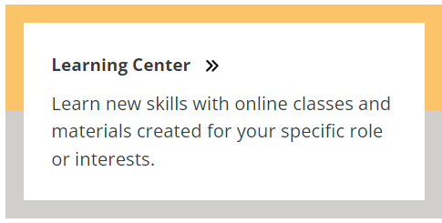
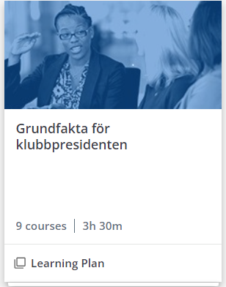
117 kurser på engelska
34 kurser
på svenska

Slide 18
Japanese
Korean
Lithuanian
Polish
Portuguese
Romanian
Russian
Serbian
Spanish
Swedish
Thai
Traditional Chinese
Ukrainian
Arabic
Bulgarian
Czech
Dutch
English
French
German
Hungarian
Italian

Slide 19
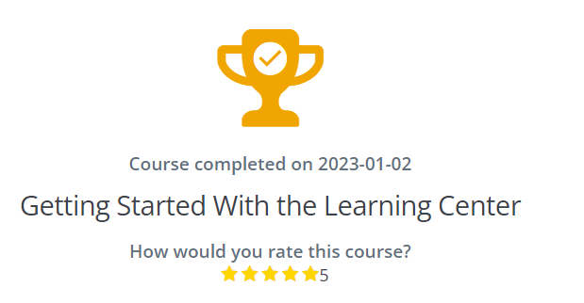
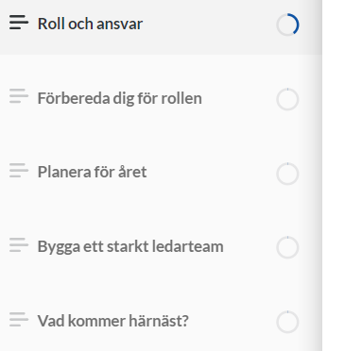
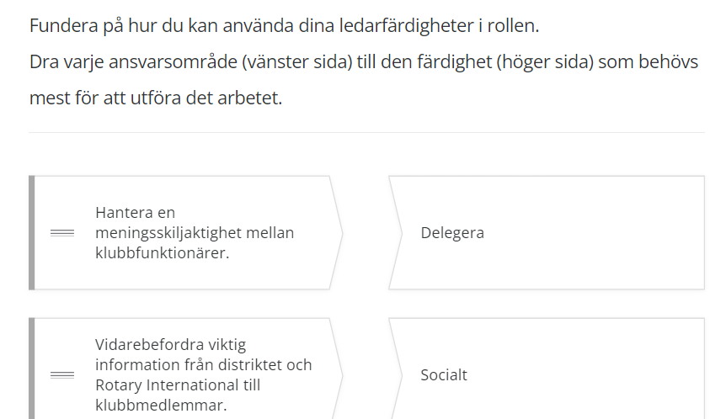
Learningplan
Diplom
34 kurser
på svenska
Texter, klicka dig fram
Frågor

Slide 20
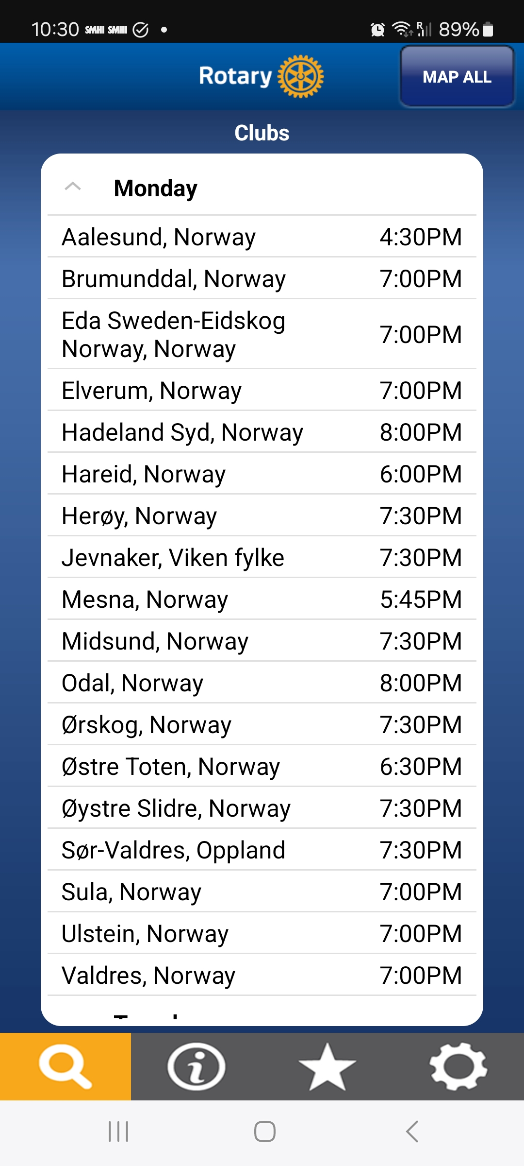
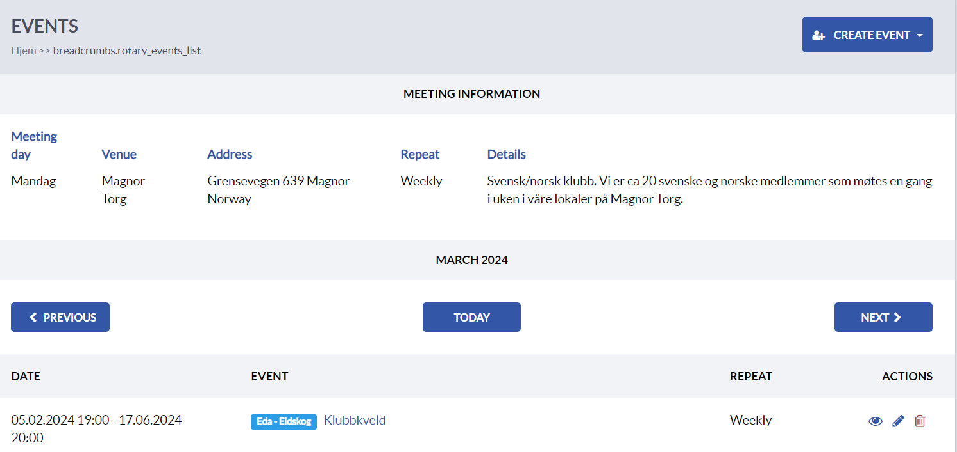
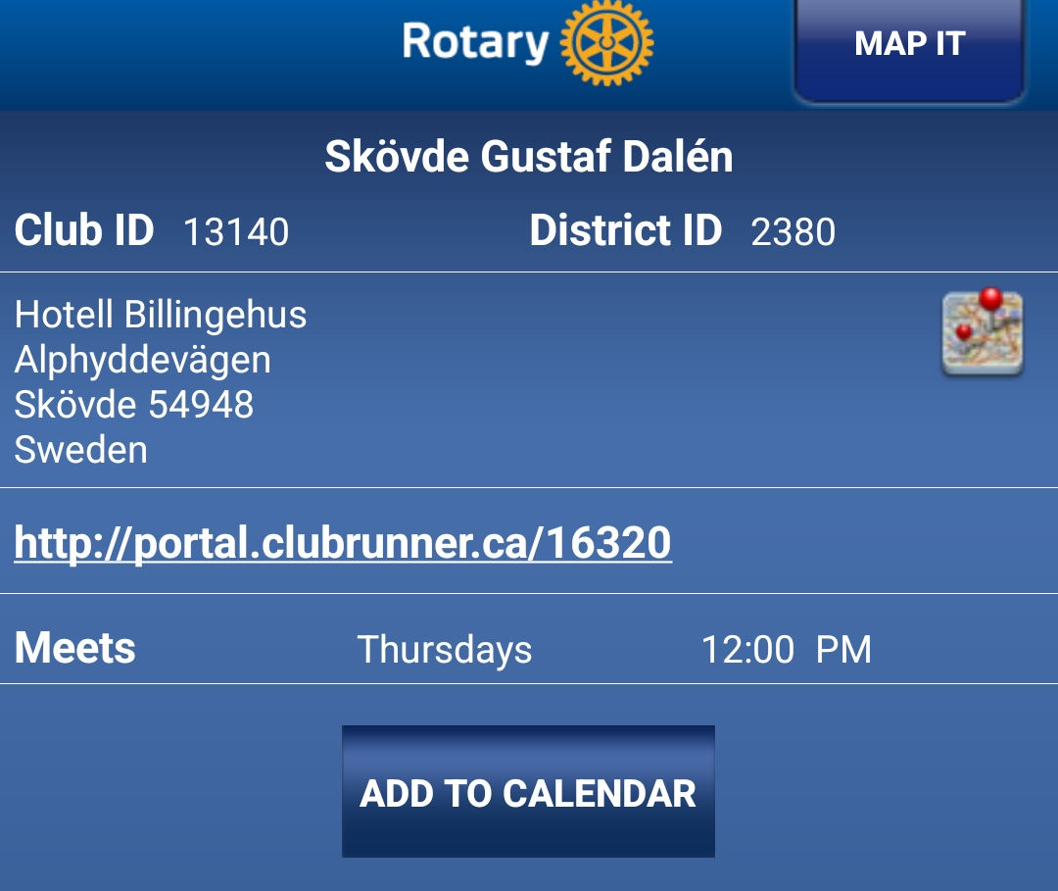
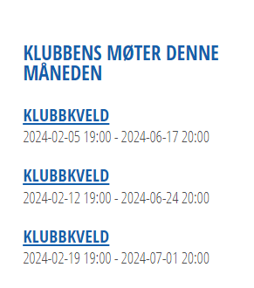
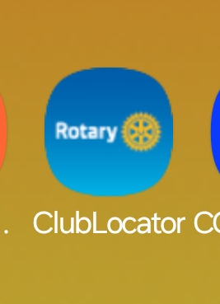
MEDLEMSNETT / EVENTS
HEMSIDAN

Slide 21
Några tips och råd 1
Planera
  Klubbmöte; diskutera målen
  Klubbens årshjul – jfr med handboken
  Tappa inte tempo under sommaren
Använd handboken
Delta på
  Styreseminar
  Distriktskonferansen
  Presidentforum
Ekonomi
  Billiga lokaler
  Nyttja varje tillfälle till intäkter tex lottsalg
Viktigt
  Sekretær
    Medlemsnett uppdaterat
  Kasserer
    Følge opp klubbens økonomi og regnskap og rapportere jevnlig til klubbens president og styre.
    Rotaryklubbens ordinære aktivitet medfører ikke regnskaps- eller revisjonsplikt etter norsk lov, men Rotarys vedtekter og selvpålagte krav om regnskapsføring og revisjon skal oppfylles.
    Sørge for revidert regnskap innen gjeldende frister før årsmøtet.

Slide 22
Ekonomi
DRIFT
Det medlemmarna betalar
PROJEKT
STÖD UKRAINA
TRF
POLIO
Det medlemmarna betalar
Insamlat, sponsring

Slide 23

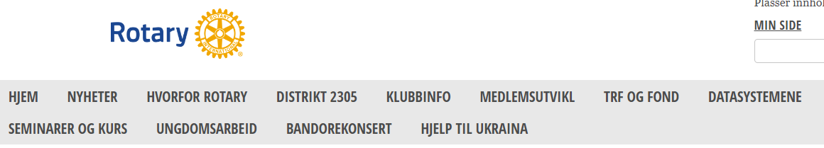
Några tips och råd 2
Använd stödet från distriktsorganisationen, på distriktets hemsida och Rotary supportvebb
Möten
  Program
    KLUBBKALENDER via Medlemsnett, kan då ses i appen
  Påminnelse
  Start
    Välkomna
      Lugn och samling; dikt, ljus, klocka?
  Gäst / Vid besök
    Presentation om Rotary
    Liten gåva
  Dokumentation
    Sociala medier?

Slide 24
Stafettpinnen
Løten | Besök annan klubb
Østre Toten | Seminarium om AI
Ringebu | Ge bidrag till corps -konsert
Distriktskonferanse Stokke RK | Ha ett stipendium kultur/idrott
Ulstein | Fadder
Hareid | Folkhälsa – använd Rotarystigar
Herøy | Klubbmöten en gång i månadebn
Volda | Bra struktur i kallelse
Ørsta | Öppenhet
Stranda | Prata gott om Rotary och klubben
Sykkylven | Projekt med aktiv ägare (även i framtiden)
Aalesund | Ta vara på varandra – bli kända för varandra
Aalesund Øst | Tro på Rotarys förmåga – stöd till projekt mm
Giske | Folder + bjud in till öppet möte
Midsund | God ekonomi (minska kostnader tex lokal)
Vestnes | Ungdomsutvekxling
Hustadvika | Mindre klubb besöker större klubb
Molde | Synlighet – (inflyttare, arrangemang)
Brumunddal | «Torsdagstreff» - møt opp til kaffe og prat
Raufoss | Gör ROTARY CLUB HEALTH CHECK
Ørskog | Möte mellan många klubbar och guvernören
Brattvåg | Gapahuk og vaffelkafe sammen m S-møre friluftsr.
Spjelkavik | Bygga stig på fjället – dugnad, social samvaro
Sula | Arrangera lokal mässa; öl, mat mm
Grue | Använd sociala medier – ta ut statistik
Tynset | Brochyr till föredragshållare – Fråga om medlemsk
Alvdal | Lista på möjliga medlemmar – fördela ansvar
Øystre Slidre | Skapa mötestillfällen för ensamma - fika
Alvarheim | Attraktiva program
Elverum | Bjud in grannklubbar till möten, föredrag mm
Sør-Valdres | Gavediplom till föreläsare (200 kr till TRF)
Hunn/Gjøvik | Sprid program till grannklubbar – bjud in
Gjøvik | Engagera nya medl. tidigt; kommittéer mm
Moelv | Elever på yrkesfag som utvexlingsstudent
Valdres | Sång före möte; tex Rotarysången
Flisa | Utdelning av årligt pris till vardagshjältar
Ottestad | Samarb. med Röd knapp / Förening mot kreft
Jevnaker | Våga pröva möte var 14:e dag för ökat deltag.
Vinger | Ny organisering; 4 Team ersätter kommittéer
Kongsvinger | Samarbete andra klubbar
Odal | SMS påminnelse dag innan möte
Nord-Odal | Synlighet
Hamar Vest | ”Kameratskapsaften" (En gång per månad)
Hamar | Trivsel och meningsfullt
Mesna | Lokala projekt skapa engagemang
Lillehammer | Lokale dugnader viser Rotarys engasjement
Stange | Sommarläger för barn med särskilda behov
Land | Ungdomscamp – i samarbete med skolorna
Hadeland Syd | Ge inte upp
Hadeland | Sänd julhälsning till alla klubbar
Eda-Eidskog | Felleskap i klubben

Slide 25
Ett antal andra goda råd och tips som nämnts på olika möten
Börja mötet ;med en dikt, tänd ett ljus, med att fira de som fyllt år
Auktion; medlemmar skänker paket, intern auktion, beloppet går tex till TRF
En fast plats och tid tex en gång i månaden där Rotarymedlemmar från olika klubbar kan mötas för lunch
Gode sosiale sammenkomster ifm klubbmøtene er viktig
Rekrytera partner som medlem i klubben
Klubbene må bidra til lokal samfunnsbygging, jobbe med våre nye landsmenn, mm
Fadder är viktigt
Ha gode programmer/foredrag når vi har klubbmøter er viktig.
Samarbeta med organisationer som tex Röde kors för fördelning av insamlade pengar, mat och annat till de i lokalsamhället som har behov
Dela ut PHF till personer utanför Rotary
Bjud in till kaffe 30 minuter innan mötet för social samvaro
Använd lokala historiska minnesmärken för att uppmärksamma historiska händelser och Rotarys verksamhet
Marknadsför klubben på den lokala Faceboksidan / Hemsidan som kan finnas på olika orter (istället för egen FB)
Gör det möjligt att följa klubbmöten på distans
Samarbeta med grannklubbar utanför AG-området, utanför distriktet
Skaffa en vänklubb i ett annat land
Samarbeta mellan flera klubbar för att ta emot en utväxlingsstudent
Ge någon i klubben en särskild uppgift att följa upp de som ofta är frånvarande
Använd Spond APP för Møteinnkalling og medlemskontakt/ beskjedformidling
Ge ut en kalender eller fotobok
Gjennom deltagelse i ulike dugnader vise Rotary sitt engasjement lokalt og ikke minst ansikt utad

